Slide 1
Diseño UX
Profesora: Claudia Gutiérrez H.
Junio 2025

Slide 2
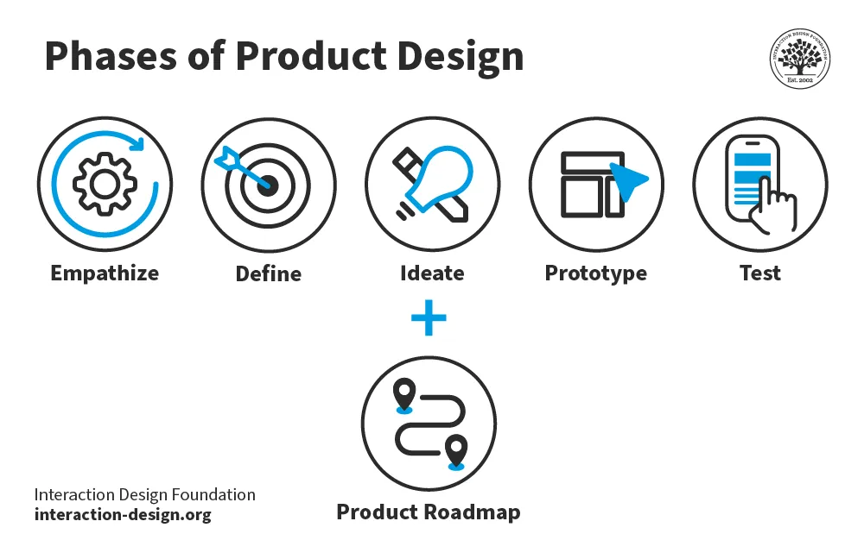

Slide 3
Técnicas de investigación de usuarios
  Metodologías cualitativas y cuantitativas
  Analítica Web
  Encuestas
  Entrevistas estructuradas y semi estructuradas
  Modelos Mentales

Slide 4


¿Por qué son importantes?
Son la base del diseño
Permiten parametrizar la evaluación
Se pueden cuantificar
Los usuarios están en constante proceso de iteración
Notes:
Guión:
Alan Cooper describe tres tipos de escenarios de uso:
El contextual (context scenario)
El del camino clave (key path scenario)
El de validación (validation scenario)

Slide 5
Estudio de usuarios
Dos tipos de métodos de evaluación:
Cualitativos
Basados en la evaluación de sistemas interactivos y/o sus potenciales interacciones. Se analiza el sistema o se analiza la interacción con el sistema.
Ej: evaluación heurística, tests de usuarios por tareas, observación participante, focus group, etc.
Notes:
*

Slide 6
Estudio de usuarios
Dos tipos de métodos de evaluación:
Empíricos o Cuantitativos
Basados en data medible (analítica web, análisis de logs, etc.) sobre las acciones de los usuarios en una interfaz (clicks, mouse over, navegación, etc.)
Notes:
*

Slide 7
Estudios de usuarios
POR QUÉ
se usa
QUÉ
se usa
Cualitativos
Cuantitativos

Slide 8


Estudios de usuarios
POR QUÉ
se usa
QUÉ
se usa
Cualitativos
Cuantitativos
Actitud
Comportamiento

Slide 9
Métricas de Comportamiento
Busca entender lo que la gente hace y cómo están usando los productos
Las principales métricas de comportamiento son:
Abandono
Conversión
Pageviews o páginas vistas
Éxito en la completitud de tareas
Tiempo de ejecución de tareas

Slide 10
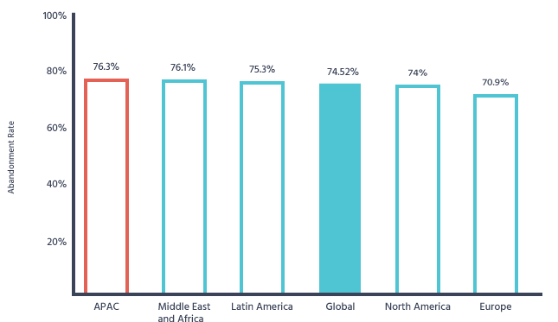
Abandono
Implica el abandono de una web, página, app o servicio.
Se calcula en base al total de acciones iniciadas vs el total de acciones finalizadas

Slide 11
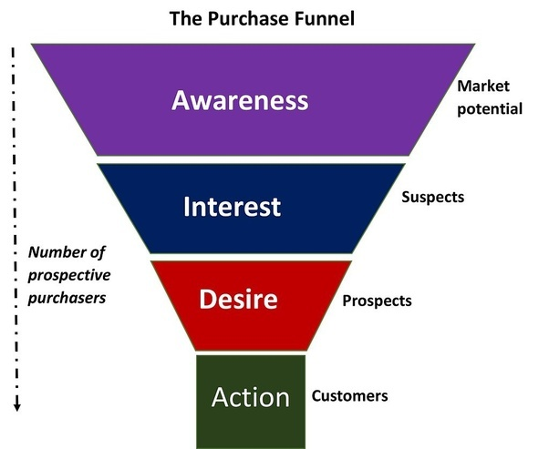
2. Conversión
Según Nielsen, “la conversión mide qué pasa cuando la gente está en tu sitio. Está fuertemente impactada por el diseño y es un parámetro clave para ver si tu estrategia de experiencia funciona”
Fuente: https://www.abtasty.com/

Slide 12
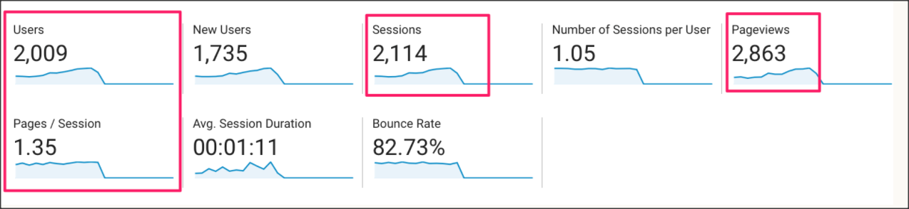
3. Pageviews o Páginas vistas
Es la instancia de una página cargada (o recargada) en un browser.
Se calcula por el total de páginas vistas por un usuario en una sesión determinada.

Slide 13
4. Éxito de Tareas
Es la capacidad de un usuario de terminar una determinada tarea con éxito.
Se mide en porcentaje.

Slide 14
5. Tiempo de Tareas
Es el número absoluto de tiempo que un usuario demora en terminar una determinada tarea.

Slide 15
Métricas Actitudinales
Miden lo que los usuarios sienten y dicen sentir antes, durante o después de usar un producto o servicio.
Las principales métricas actitudinales son:
Lealtad: SUS / NPS
Usabilidad: Facilidad de Uso: Heurísticas de Usabilidad
Credibilidad: Si confían o no
Diseño: Referido a la satisfacción visual

Slide 16
SUS (System Usability Scale)
Creada por John Brooke en 1986 para medir la usabilidad de casi cualquier Sistema
Se usa hace 30 años para evaluación y comparación

Slide 17
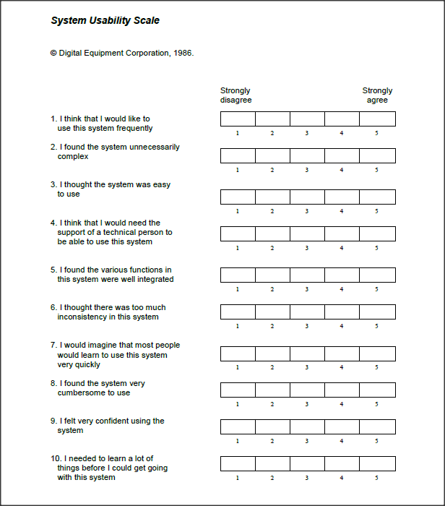
SUS (System Usability Scale)

Slide 18
NPS (Net Promoter Score)
Nace en 2003 para medir la lealtad y servicio al cliente.
Busca descubrir la probabilidad de que una persona recomiende una marca, una empresa, un producto o un servicio a otra persona.

Slide 19
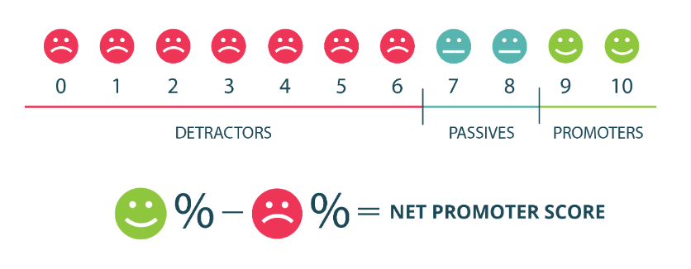
NPS
Fuente: https://www.trustmary.com/

Slide 20
CSAT (Customer Satisfaction Score)
Mide la satisacción de cliente, pero sin lo estricto del NPS.
Se puede hacer una sola pregunta o hasta un cuestionario completo.

Slide 21
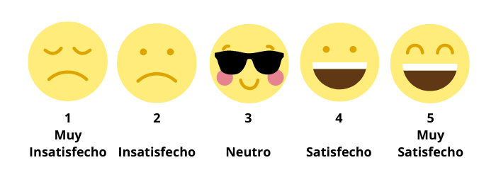
CSAT (Customer Satisfaction Score)

Slide 22
SUPR Q (Standardized User Experience Percentile Rank Questionnaire)
Es un cuestionario de 8 preguntas que mide la calidad de la experiencia de usuario de un sitio, dando medidas de usabilidad, credibilidad, lealtad y diseño.
Fue desarrollado por Jeff Sauro en 2015.

Slide 23
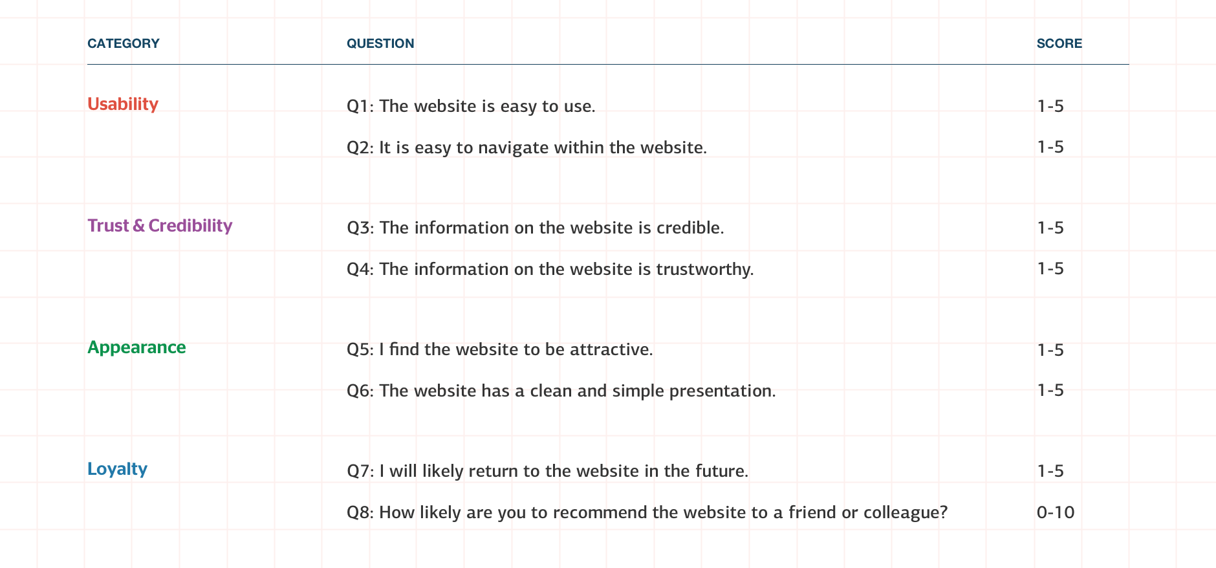
SUPR Q
Fuente: https://fuzzymath.com/

Slide 24
¿Cómo se mide?
POR QUÉ
se usa
QUÉ
se usa
Cualitativos
Cuantitativos

Slide 25
QUÉ
se usa
Analítica Web
Cuantitativos
La analítica web permite realizar propuestas de soluciones de diseño, basadas en DATOS, de manera de que podamos ANTICIPARNOS y ENTENDER cuáles son las reales necesidades de los usuarios.
Entrega DATA CUANTITATIVA para poder mejorar y diseñar la experiencia

Slide 26
Analítica Web
Herramientas para visualizar las métricas de comportamiento (muchas veces en tiempo real) de los usuarios respecto al producto digital: En ellas se pueden fijar objetivos derivados del negocio para hacerlos concordar con los procesos y objetivos digitales (conversión, persuasión, venta, reserva, fidelización, etc.)

Slide 27
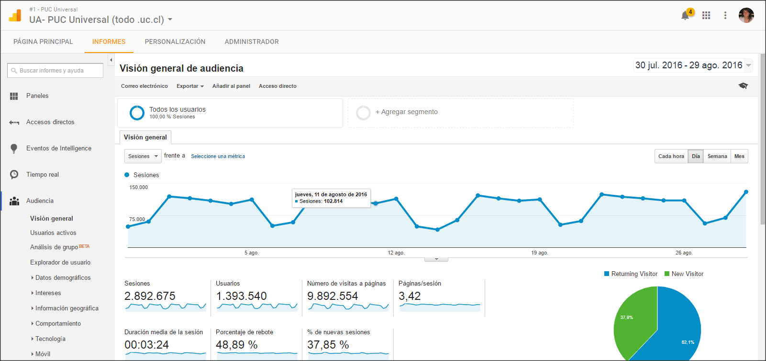
Analítica Web

Slide 28
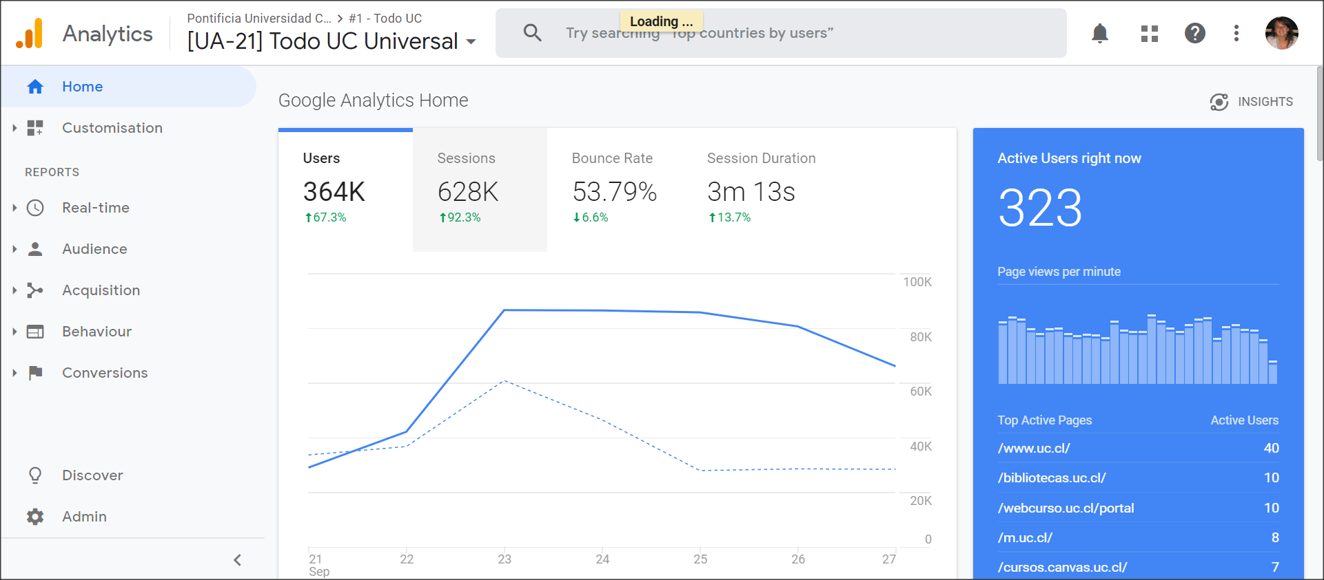
Analítica Web
https://analytics.google.com

Slide 29
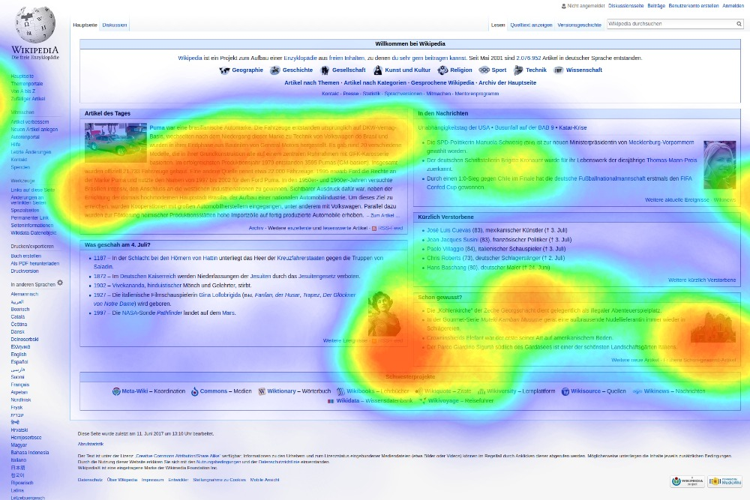
QUÉ
se usa
Heatmaps
Cuantitativos

Slide 30
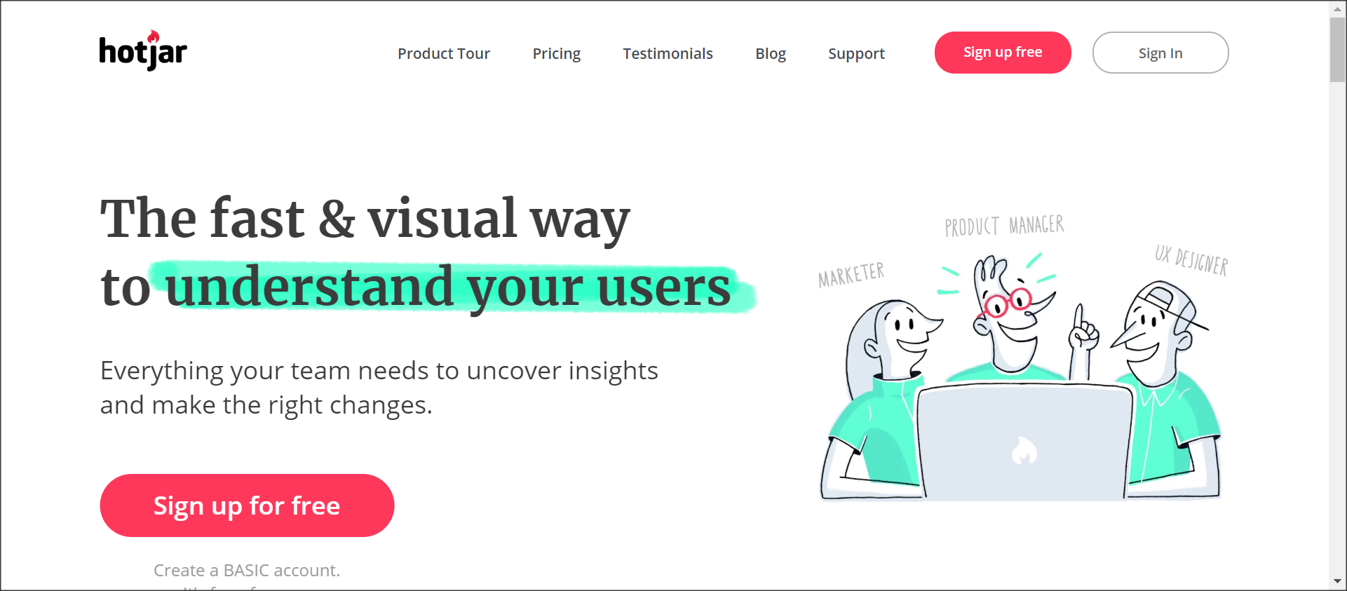
Heatmaps
https://www.hotjar.com/

Slide 31
POR QUÉ
se usa
Encuestas
Cualitativos
Las encuestas son un set de preguntas que exploran actitudes, preferencias, frenos y motivaciones de nuestros usuarios.
Son una manera rápida, fácil y barata de obtener data de nuestros usuarios
NO deben ser tendenciosas y deben EXPLORAR, no ratificar sesgos ni opiniones

Slide 32
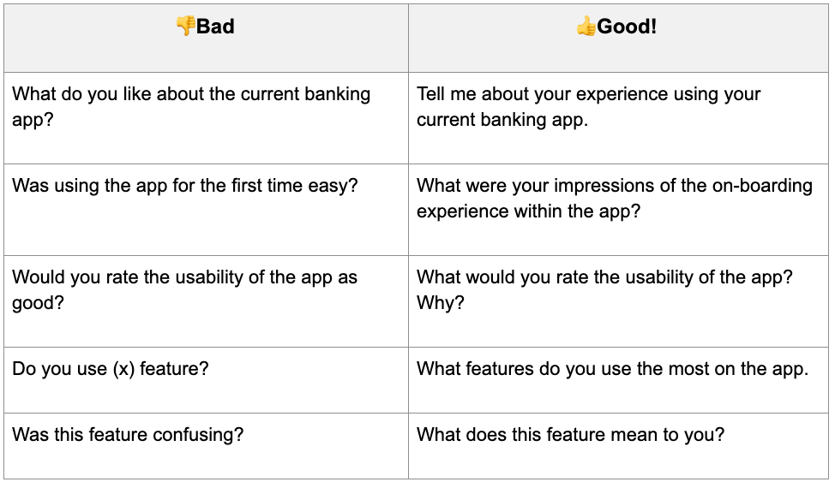
POR QUÉ
se usa
Encuestas
Cualitativos

Slide 33
POR QUÉ
se usa
Encuestas
Cualitativos
Encuesta de Comportamiento Financiero
Queremos entender mejor tu comportamiento de inversión para entregarte una experiencia personalizada en el futuro. Ayúdanos a completar esta breve encuesta. Tus respuestas son muy valiosas para nuestras estrategias futuras.
¿Qué tipo de cuenta bancaria tienes?
Ahorro
Vista
Corriente
¿Eres usuario de Banca Preferente?
Si
No

Slide 34
POR QUÉ
se usa
Encuestas
Cualitativos
¿Cuál dirías que es tu navegación diaria?
Muy Alto (navego más de 8 horas al día - considera el computador y teléfono)
Alto (navego entre 4-8 horas al día - considera el computador y teléfono)
Medio (navego entre 2-4 horas al día - considera el computador y teléfono)
Bajo (navego menos de 2 horas al día - considera el computador y teléfono)
¿Inviertes?
Sí
No

Slide 35
POR QUÉ
se usa
Encuestas
Cualitativos
En el caso de que la respuesta sea sí ¿desde cuándo?
Hace 6 meses o menos
Entre 6 meses y 1 año
Hace más de 1 año
Entre 1 y 2 años
Hace más de 2 años
¿En qué instrumento inviertes?
Depósitos a plazo
Fondos Mutuos
Fondos de Inversión
Acciones
Otro (Especificar cuál)
¿Quién maneja tus inversiones?
Las manejo yo mismo
Las maneja otro por mí
Si otro maneja las inversiones por ti, cuéntanos quién es: ____________ (opcional)
¿Pides ayuda al momento de invertir?
Si
No
Si la respuesta es sí, a quién pides ayuda:_____________
¿Con qué frecuencia inviertes?
Todos los días
Más de una vez a la semana, pero no todos los días
Una vez a la semana
Una vez al mes
Una vez cada 3 meses
Una vez cada 6 meses
Una vez al año
Otra:_________
¿Dónde inviertes?
Banco de Chile
Santander
BCI
BICE
Larrain Vial
Fintual
Focus
BTG Pactual
Otro: ____________
¿Con qué frecuencia revisas los resultados de tus inversiones?
Todos los días
Más de una vez a la semana, pero no todos los días
Una vez a la semana
Una vez al mes
Una vez cada 3 meses
Una vez cada 6 meses
Una vez al año
Otra:_________
¿A través de qué medios te informas antes de invertir?
Por mi Banco
Por mi ejecutivo de inversiones
Por redes sociales
Por sitios web
Por Plataformas de mercados
Por familiares, amigos o conocidos
Por otro, ¿cuál? ___________
¿Confías en la información que recibes o buscas sobre inversiones?
Si
No
Si tu respuesta es no, podrías contarnos más: ____________ (opcional)
¿Compras online?
Sí
No
Si tu respuesta es sí, ¿Con qué frecuencia realizas compras online?
Diariamente
Semanalmente
Mensualmente
Semestralmente
Anualmente
¿Tienes algún sitio web o app favorita para hacerlo?
Si
No
¿Cuál?:_____________________
¿Has comprado/contratado servicios intangibles de manera online? (seguros, planes de telefonía, bolsas de Internet, etc.)
Si
No
¿Cuál?:________________

Slide 36
POR QUÉ
se usa
Entrevistas
Cualitativos
Son parte de la fase de ideación y desarrollo de concepto
Siguen una metodología estructurada donde el entrevistador prepara un set de preguntas, graba y anota, y luego analiza la conversación.
Busca extraer info de los sentimientos, motivaciones y rutinas de los usuarios, así como explorar hábitos de uso
Los métodos de entrevista provienen de la etnografía, la psicología o las comunicaciones. Sin embargo, muchas se hacen en contexto para poder observar la interacción de un usuario con un producto

Slide 37
Técnicas de Entrevistas
Busca estudiar al entrevistado y no imponer puntos de vista
Como entrevistadores debemos procurar:
  Mantener la atención sobre el entrevistado (usuario)
  Permitir que un entrevistado haga asociaciones libres
  Ser capaces de categorizar los hallazgos
  No entrar tocando temas sensibles
DEJAR FLUIR LA CONVERSACIÓN

Slide 38
Entrevistas
Contexto general
Frenos
¿Cuéntame un poco como resolviste....?
Cuéntame un poco de tu necesidad y que
buscas con este producto....
¿Cuándo este tema fue relevante para ti...?
¿En qué otros contextos ....?
Cuéntame cómo fue ese proceso de...
¿Cuándo sientes que no te aporta nada...?
¿Cuándo sientes que no puedes acceder...?
Dolores
¿Cuál ha sido la mayor dificultad que has tenido en su uso...?
Motivación
¿Qué te motiva su uso...?
¿Cuándo sientes que lo necesitas...?
¿Cuándo sientes que es lo mejor...?
5
Creencias
¿Qué sientes cuando te hablo de...?
¿Cuál es el uso que le darías...?
Solución
Si pudieras pedir una funcionalidad... ¿cuál sería...?
¿Qué tendría que entregar para que lo uses siempre...?
¿Cuál es el público que crees debe usarlo...?
¿Cuál es el público que crees NO debe usarlo...?
¿Cómo lo resuelve habitualmente?
¿Qué marca le ayudaría a resolver....?
¿Qué haces cuando te surge la necesidad? ¿cómo llegas a esta marca?
¿Qué aspectos te hacen decidir considerarnos?
¿Qué aspectos te hacen decidir comprar o contratar?
(indagar por variables de decisión)

Slide 39

¡Manos a la obra!
Hagamos un brief de investigación para nuestra solución
25 minutos
https://miro.com/app/board/uXjVItElB7I=/
Notes:
Guión:
Los servicios son RECURSIVOS. Integran otros servicios.
Así los servicios derivan en sistemas: LA EXPERIENCIA ES UN TODO. Pensar los servicios como productos separados NO funciona.

